Slide 1
Hemofilia y enfermedad de Von Willebrand
ARANTXA AGUIRRE
HEMATOLOGIA HUD

Slide 2
INDICE
1. Qué es la hemofilia? Cascada de la coagulación
2. La herencia en la hemofilia: Ligada al cromosoma X Estudio de portadoras
3. Clínica de la enfermedad: Manifestaciones clínicas: Hemorragias
Localizaciones hemorrágicas más frecuentes
Hemartrosis aguda
4. Diagnóstico de la hemofilia
5. Tratamiento: Concentrados de Factor
Dosificación
Administración
Tratamiento del dolor
6. Complicaciones: inhibidores
7. Futuro de la Hemofilia
8. Enfermedad de Von Willebrand

Slide 3
1.¿Qué es la hemofilia?
Enfermedad hereditaria, caracterizada por la presencia de hemorragias, producida por la deficiencia de un factor de la coagulación
Déficit congénitos de diferentes factores de la coagulación
La hemofilia A (1/10.000) es entre 4 y 5 veces más frecuente que la B(1/30.000)
Hemofilia A: deficiencia del FVIII
Hemofilia B: deficiencia del FIX

Slide 4
Cascada de la coagulación

Slide 5
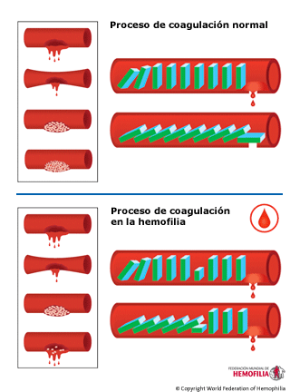
Cascada de la coagulación

Slide 6
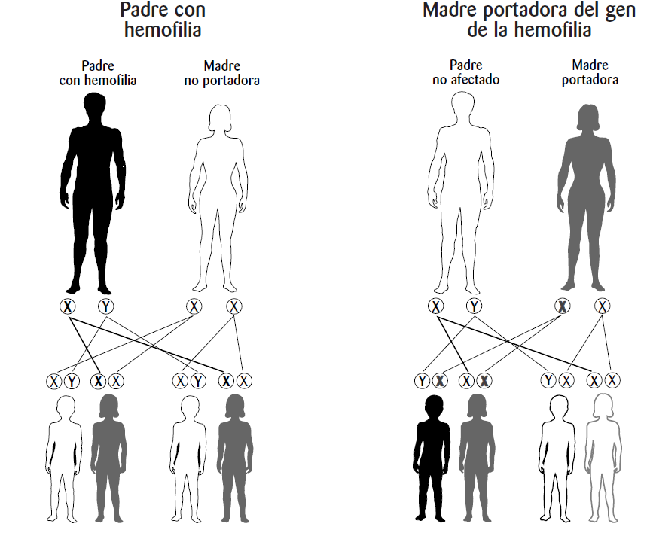
2. La herencia en la hemofilia: Ligada al cromosoma X
Biblioteca de documentos de la WFH. Disponible en: www.wfh.org

Slide 7
Estudio de portadoras
Identificar dentro de los grupos familiares las posibles portadoras:
Hijas de pacientes con hemofilia
Antecedentes por vía materna y un hijo afectado
Realizar un estudio genético que identifique la mutación exacta que causa la enfermedad
Verificar en los casos nuevos si la madre es portadora o es una mutación de novo
Medir los niveles plasmáticos de FVIII o FIX en la portadora
Fuente: Adaptado de: Rodriguez Martorell FJ, et al. Recomendaciones sobre portadoras en Hemofilia (fedhemo)

Slide 8
3. Clínica de la enfermedad
Se han descrito tres niveles de gravedad de la hemofilia en relación a la actividad de factor presente en el plasma. Generalmente el nivel de actividad del factor presente en el plasma determina la frecuencia y gravedad de las manifestaciones hemorrágicas, y como consecuencia define las necesidades de tratamiento
Hemofilia grave: nivel del factor inferior al 1%. Las hemorragias espontáneas son frecuentes y graves. Presentan alteraciones en el aparato locomotor como consecuencia de las hemorragias articulares.
Hemofilia moderada: nivel de factor entre 1 y 5%, esto proporciona una cierta protección, de manera que las hemorragias espontáneas son menos graves y menos frecuentes.
Hemofilia leve: niveles de factor entre 5 y 40 %. No presentan hemorragias espontáneas. Unicamente necesitan la administración de factor previo a intervenciones quirúrgicas o después de traumatismos severos
*En una familia, el tipo de hemofilia se hereda con la misma intensidad en los miembros afectos

Slide 9
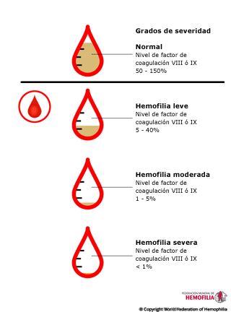
Clínica de la enfermedad

Slide 10
Localizaciones hemorrágicas más frecuentes
Localización | Características
Hemorragia articular (hemartrosis) | Las más frecuentes. Predominantemente en articulaciones con abundante tejido sinovial: codos, tobillos y rodillas.
Hemorragias mucosas | Revisten poca gravedad normalmente Hemorragia nasal, encías, dientes de leche..
Hemorragia cerebral | Graves, requieren tratamiento inmediato Generalmente aparece después de traumatismo pero también de manera espontánea
Hematomas musculares | Las lesiones musculares provocadas por la presencia de sangre crean una tendencia a provocar nuevas hemorragias en el musculo dañado. Hematoma del iliopsoas,cadera. Pseudotumor. Sd compartimental.
Hemorragia urinaria | No requieren tratamiento específico, pero si reposo e hidratación.
Hemorragia digestiva | Se ponen de manifiesto por la presencia de vómitos de sangre. Requiere tratamiento sustitutivo.

Slide 11
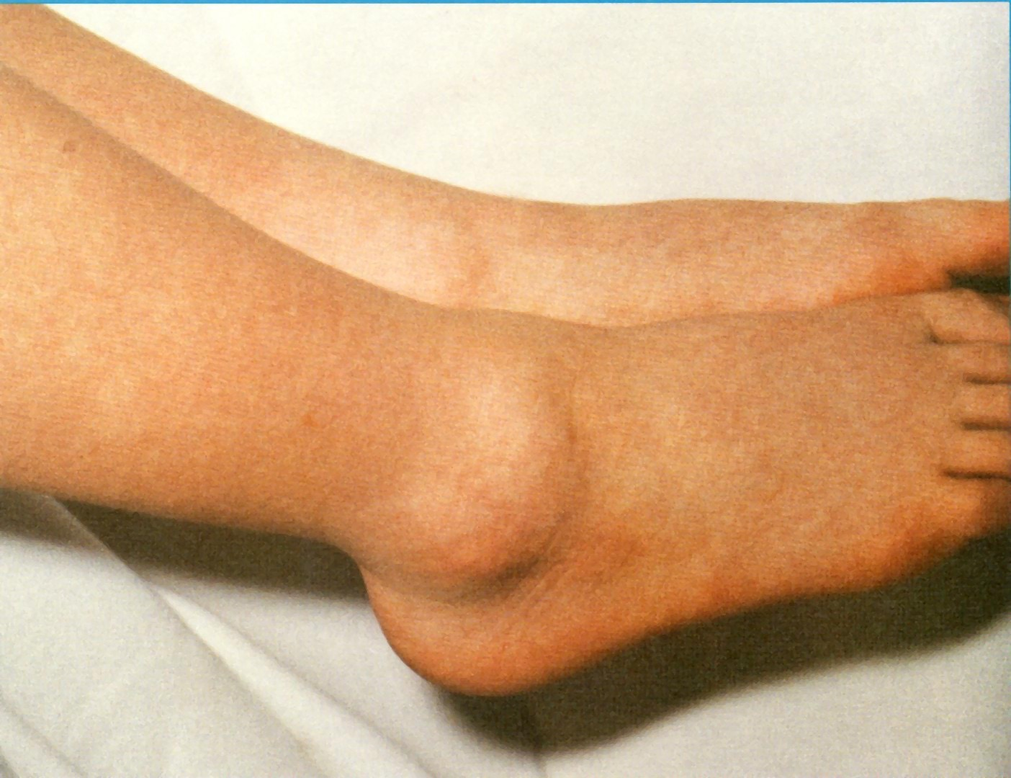
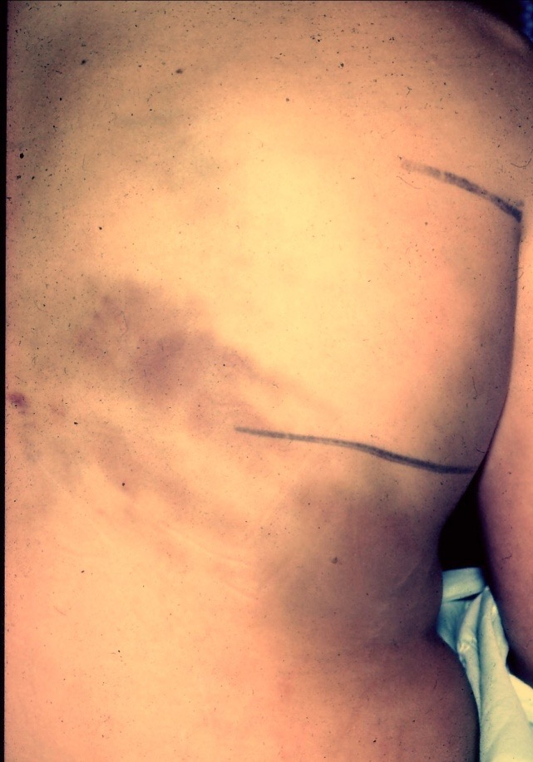
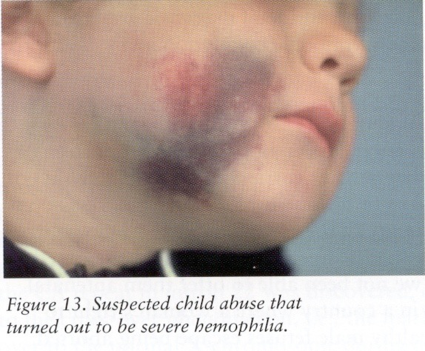

Slide 12
Hemartrosis aguda
Dolor, inflamación y limitación funcional
Las hemorragias articulares constituyen el 75-85% de todos los episodios hemorrágicos que se producen en el paciente con hemofilia grave o moderada
Sin tratamiento cualquier paciente con hemofilia grave experimenta hemartrosis a partir de los 23 meses de edad desarrollará artropatía (por extravasación repetida de sangre en la articulación) a los 20- 30 años
Los pacientes graves pueden sufrir hasta 30-35 episodios al año
Por orden de frecuencia la rodilla, el codo y el tobillo son las articulaciones más afectadas

Slide 13
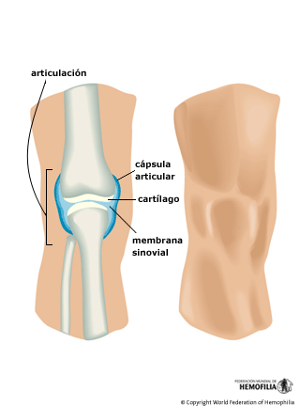
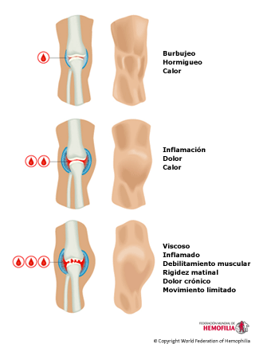
Hemartrosis aguda

Slide 14
4. Diagnóstico de la hemofilia
Análisis de sangre para realizar un estudio de hemostasia:
Confirmación del diagnóstico mediante dosificación del FVIII o FIX
Diagnóstico molecular: consiste en la identificación del defecto o mutación en el gen o bien en la identificación del cromosoma que es portador del gen defectuoso (estudios de ligamiento)
TEST | Valores | Normal | Incrementado | Disminuido
TTPa | 25-35 sg |  | Hemofilia A y B
TP | 11-15 sg | Hemofilia A y B
FVIII | 60-150% |  |  | Hemofilia A
FIX | 60-100% |  |  | Hemofilia B
Biblioteca de documentos de la WFH. Disponible en: www.wfh.org

Slide 15
5. Tratamiento de la Hemofilia
TERAPIA DE REEMPLAZO:
CONCENTRADOS DE FVIII
Plasmático: Fandhi® Octanate®
Recombinantes: Advate® Elocta® Adynovi®
CONCENTRADOS DE FIX: Benefix® Idelvion®
AGENTES BY-PASS: Hemlibra®
DDAVP (Minurin®): hemofilia A/ enfermedad de VW
Acido tranexámico (Amchafibrin®):tópico/vo/iv

Slide 16
Tratamiento: Productos
Reemplazo del factor VIII o FIX : Concentrados de factor (intravenoso)
Plasmático: Fraccionamiento a partir de plasma de donantes humanos sanos
Recombinante: Inserción y expresión del gen del Factor en líneas celulares eucariotas para que produzcan el factor.
1ª ,2ª o 3ª generación
Factores de vida media extendida: vida media más larga: 1.5 veces para FVIII, hasta 6 veces para FIX
Hemofilia Guía Terapéutica. Ministerio de Sanidad, Servicios Sociales e Igualdad. Noviembre, 2012

Slide 17
Posología del tratamiento con factor
1 UI = 100% de actividad del factor en 1 ml de plasma de donantes sanos
La administración de 1 UI/kg de peso:
↑ 2% actividad FVIII en plasma Vm 12h
↑ 1% actividad FIX en plasma Vm 24h
Dosis = Peso corporal (Kg) x Aumento de actividad F VIII (%) x 0,5
Peso corporal (Kg) xAumento de actividad FIX (
Hemofilia Guía Terapéutica. Ministerio de Sanidad, Servicios Sociales e Igualdad. Noviembre, 2012
Notes:
La actividad de los factores de coagulación se expresa en unidades (U.I.) que corresponden al 100% de actividad del factor en 1 ml de plasma de donantes sanos. La administración de 1 UI/Kg de peso aumenta 1-2% de su nivel en plasma.
En general, los pacientes con enfermedad grave aumentan 1% después de la primera inyección

Slide 18
Tratamiento de la Hemofilia
Objetivo principal de la terapia:
Prevenir la hemorragia
Tratamiento de la hemorragia en sí, sus complicaciones y secuelas
Mantener / restaurar la función articular
Integrar a los pacientes en la vida social normal
Indicaciones :
Se tratarán a demanda los episodios hemorrágicos espontáneos o traumáticos si la hemorragia es manifiesta 1C+
Se aplicará terapia sustitutiva profiláctica a niños y adolescentes con hemofilia grave con el fin de prevenir la artropatía hemofílica 1A
Se aplicará terapia sustitutiva profiláctica en adultos con el fin de prevenir el desarrollo de artropatía y sus consecuencias 2C+
Se administrará tratamiento sustitutivo antes y después de la intervenciones quirúrgicas 1C+
Se administrará terapéutica profiláctica temporal para períodos de mayor ejercicio físico o stress psíquico (rehabilitación, exámenes…)

Slide 19
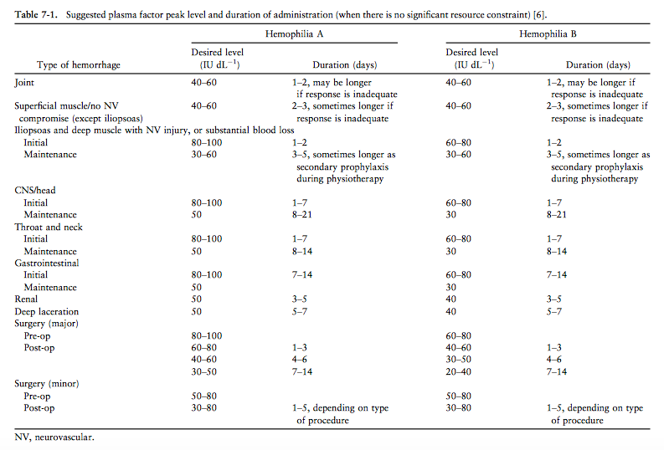
Tratamiento a demanda

Slide 20
Tratamiento a demanda
Duración: hasta el cese de la hemorragia
Respuesta (en hemartros)
Excelente: alivio completo del dolor y/o resolución completa de los signos de una hemorragia continua, dentro de las 8 h posteriores a la infusión inicial, y que no requiere ninguna otra terapia de reemplazo defactor dentro de las 72 h siguientes al inicio de la hemorragia.
Buena: considerable alivio del dolor y/o mejora en los signos de la hemorragia dentro de las 8 h posteriores a una sola infusión, pero que requiere más de 1 dosis de terapia de reemplazo de factor en un lapso de 72 h para una completa resolución.
Moderada: modesto alivio del dolor y/o mejora en los signos de la hemorragia aproximadamente dentro de las 8 h posteriores a la infusión inicial, y que requiere más de 1 infusión en un lapso de 72 h, pero sin resolución completa.
Nula: mejoría mínima o nula, o empeoramiento de la hemorragia, aproximadamente dentro de las 8 h posteriores a la infusión inicial.
En los niños pequeños debe considerarse que la vida media es más corta, por lo que las dosis deben administrarse más frecuentemente
Es necesaria la monitorización para el tratamiento de las hemorragias graves y en caso de intervención quirúrgica
Hemofilia Guía Terapéutica. Ministerio de Sanidad, Servicios Sociales e Igualdad. Noviembre, 2012

Slide 21
Tratamiento: Profilaxis
Consiste en la infusión continuada de FVIII 2-3 veces/semana en la HA o de FIX 1-2 veces/semana en la HB para proteger a los enfermos graves de las hemorragias espontáneas y el desarrollo de la artropatía hemofílica. Se busca mantener un nivel basal de FVIII que evite las hemorragias.(3-5%)
Como el número de episodios hemorrágicos articulares que conducen al deterioro articular irreversible no es conocido es recomendable no demorar el inicio de la profilaxis tras la primera hemorragia intraarticular:
Profilaxis primaria : se inicia antes de la aparición de la segunda hemorragia articular
Profilaxis secundaria : comienza tras 2 hemorragias articulares
Profilaxis terciaria: tras el inicio del daño articular

Slide 22
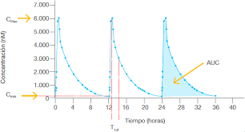
Tratamiento: Profilaxis
La administración periódica de FVIII o FIX puede mantener niveles superiores al 1%
FVIII 25-50 UI/kg 2-3 veces/semana

Slide 23
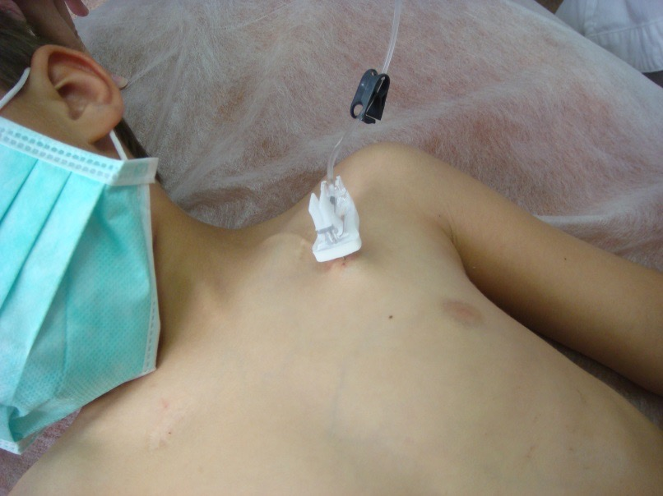
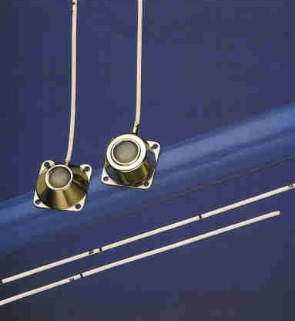
Tratamiento: Profilaxis
Problemas:
Disponibilidad de productos
Coste del tratamiento
Accesos venosos
Infecciones y otras complicaciones de éstos
Inicialmente mala aceptación por parte del niño
Necesidad de colaboración de los padres
Manual de enseñanza de autotratamiento dirigido al paciente hemofílico y familia. Enfermeras H. día de Hematología. H. U. "La Paz"- Madrid-

Slide 24
Principios del tratamiento de la Hemofilia
Las hemorragias agudas deben tratarse cuanto antes, preferentemente, dentro de las 2 horas de haberse producido. Ante la duda, aplique el tratamiento
Los pacientes suelen reconocer los primeros síntomas de las hemorragias, incluso antes de que se manifiesten los signos físicos; con frecuencia tienen una sensación de cosquilleo o “aura”
Las venas deben tratarse con cuidado, ya que constituyen las líneas vitales de una persona con hemofilia.
Los pacientes deben evitar aquellas actividades en las que podrían producirse traumatismos
Si la hemorragia no cesa a pesar del tratamiento adecuado, deberá medirse el nivel del factor de coagulación y realizarse una prueba de inhibidores.
Debe evitarse el uso de medicamentos que afecten la función plaquetaria, particularmente el ácido acetilsalicílico (AAS) y los AINEs, excepto ciertos inhibidores COX-2. El uso de analgésicos como paracetamol es una alternativa segura

Slide 25
Tratamiento del dolor
Es común que los pacientes de hemofilia sufran dolores agudos y crónicos. Para poder aplicar el tratamiento correspondiente, es fundamental hacer una evaluación correcta de la causa del dolor
Dolor provocado por el acceso venoso:
En algunos niños puede ayudar la aplicación de un spray o crema anestésica local en la zona del acceso venoso.
Dolor provocado por una hemorragia articular o muscular:
Administrar el factor tan pronto como sea posible para detener la hemorragia.
Recurrir a medicamentos para controlar el dolor. → Ver tabla
Colocar paquetes fríos o inmovilizar la zona, colocar entablillados y recurrir al uso de muletas.
Dolor provocado por artropatía hemofílica crónica:
El tratamiento incluye un entrenamiento funcional, adaptaciones y una correcta analgesia
Debe evitarse el uso de otros anti-inflamatorios no esteroides (AINE). Los inhibidores COX-2 cumplen una función importante en estos casos.
Si el dolor resulta inhabilitante, puede recurrirse a la cirugía ortopédica.
Los pacientes que presenten dolores persistentes deben derivarse a un equipo de tratamiento especializado en el dolor.
.

Slide 26
Tratamiento del dolor
Evitar, en general, administrar AINEs por su efecto antiagregante plaquetario.
Los inhibidores de la COX-2 son los de menor efecto antiagregante
Estrategias para el manejo del dolor en pacientes con hemofilia:
Paracetamol
Si no fuera eficaz:
Inhibidores de la COX-2 ª (ej.: celecoxib, meloxicam, nimesulida y otros)
o paracetamol más codeína (3-4 veces/día)
o paracetamol más tramadol (3-4 veces/día)
Morfina: Usar un producto de liberación lenta junto con un producto de liberación rápida como analgésico de escape. Incrementar el uso del producto de liberación lenta si el producto de liberación rápida se utiliza más de 4 veces al día.
Notes:
Evite productos que provocan disfunción plaquetaria, especialmente los que contienen
ácido acetilsalicílico (Aspirina®). (Consulte el apéndice de la página 15.) Los agentes antiinflamatorios no esteroides deben usarse con precaución. Se recomienda el acetaminofén, con o sin codeína, para controlar el dolor. Cuando se usen múltiples medicamentos, tenga en cuenta posibles interacciones peligrosas.

Slide 27
6. Complicaciones: inhibidores
El desarrollo de un inhibidor es la complicación más importante del tratamiento sustitutivo en el paciente con hemofilia
Se trata de una inmunoglobulina (la más común es la de tipo Ig G4) que se une a los dominios funcionales del FVIII e impide la interacción con los factores de la coagulación
Aparece tras las primeras exposiciones al factor (10-12 días de exposición)
Frecuencia del 20-30% en los pacientes con hemofilia A grave

Slide 28
Tratamiento de los Inhibidores
Controlar/ tratar los episodios hemorrágicos
Bajo título de inhibidor o bajos respondedores (< 5 U.B.)
Concentrados factor VIII a altas dosis
Alto título de inhibidor o altos respondedores (> 5 U.B.)
CCPA (Feiba®)
rFVIIa (Novoseven®)
Borrar el inhibidor: InmunoToleracia (ITI)
La obtención de tolerancia inmune se aborda administrando de forma regular FVIII o FIX a lo largo de un periodo que abarca desde pocos meses hasta 2 años o más.
Emicizumab ( Hemlibra®): Ac monoclonal,se une a los factores IXa y X formando la tenasa.
SC semanal

Slide 29
7. Futuro de la Hemofilia
Nuevas Moléculas / Nuevas Formulaciones
Concizumab, fitusiran: inhiben factores anticoagulantes o la fibrinolisis. En ensayo clínico.
Terapia génica:
Transferencia del gen del Factor al sujeto, para su posterior expresión, mediante un vector: adenovirus

Slide 30
8. ENFERMEDAD DE VON WILLEBRAND
Déficit de factor Von Willebrand:
Es la coagulopatía más frecuente: 1/1000; hasta 1/100 tienen niveles bajos de FVW.
El grupo (0) tiene valores más bajos que los grupos A o B
Interviene en:
hemostasia primaria: adherencia de las plaquetas al endotelio
hemostasia secundaria: transporta el FVIII

Slide 31
ENFERMEDAD DE VON WILLEBRAND
Tipo I: déficit parcial de FVW
Tipo II : FVW disfuncionante
Tipo III: déficit total de FVW
Herencia: AD los tipos I y II. AR el tipo III
Clínica hemorrágica cutáneo-mucosa: sangrado tras extracciones dentarías, epistaxis, sangrados menstruales

Slide 32
ENFERMEDAD DE VON WILLEBRAND
TRATAMIENTO:
DDAVP (Minurin®): 0.3 mcg/kg cada 12h x 3 dosis
Concentrado de FVW-FVIII:
Hemate-P®
Fandhi®
Acido tranexámico : Amchafibrin®, tópico/ vo/iv

Slide 33
ESKERRIK ASKO

